Slide 1
Поняття про клітинні автомати. Приклади їх застосування до моделювання процесів економічної динаміки
Підготувала студентка групи ІА-401
Кунєва Катерина

Slide 2
Зміст
01
03
Поняття про клітинні автомати
Класифікація
02
04
Історія
Застосування

Slide 3
01
Клітинні автомати
В цьому розділі розглядається поняття про клітинні автомати.

Slide 4
Що таке клітинні автомати?
Cellular automaton
- дискретна модель, що вивчається в математиці, теорії обчислюваності, фізиці, теоретичній біології та мікромеханіці.
Основою є простір з прилеглих один до одного клітин (осередків), що утворюють ґрати. Кожна клітина може бути в одному з кінцевої множини станів. Решітка може бути будь-якої розмірності.
?

Slide 5
Або іншими словами
Клітинний автомат - це
Правила?
- простір, поділений на клітини.
Кожна клітина може бути "живою" або "мертвою". Її стан залежить від сусідів (правила).
Від правил залежить як розвиватиметься клітинний автомат.
за певної кількості сусідів клітина «народжується», за іншого – продовжує «жити», за третього – «вмирає» - правила переходу клітин із одного стану до іншого.
Із простих умов часом народжуються цікаві системи та поведінки.

Slide 6
Основний напрямок дослідження клітинних автоматів — алгоритмічна розв'язність тих чи інших завдань.

Slide 7
02
Історія
В цьому розділі описані основні етапи історії клітинних автоматів

Slide 8
Історія
1940-і
1960-і
1970-і
1980-і
2000-і
Виниклі перша клітинно-автоматна система, клітинно-автоматна модель збудливого середовища
Встановлено зв'язок із областю символьної динаміки. «Всесвіт – гігантський клітинний автомат»
Двомірна клітинно-автоматна модель з двома станами клітин («Життя»).
Концепція справжньої випадковості та обчислювальної непривідності, Wireworld
"Наука нового типу" ( A New Kind of Science), «Життя» - РММ

Slide 9
Історія
1940-і
1960-і
Станіслав Улам вивчав зростання кристалів. Нейман працював над системами, що відтворюються (робот, що збирає іншого робота).
Подібно до ґрат Улама, клітинний автомат фон Неймана двовимірний, а робот описаний алгоритмічно.
Універсальний конструктор, що працює «всередині» клітинного автомата з околицею. Нейман довів, що для такої моделі існує патерн, який нескінченно копіюватиме самого себе.
Вивчалися як приватний тип динамічних систем, вперше було встановлено їх зв'язок із областю символьної динаміки.
Хедланд провів огляд результатів, отриманих у цьому напрямку. Найбільш значним результатом став опис набору правил клітинного автомата як безлічі безперервних ендоморфізмів у зсувному просторі.

Slide 10
Історія
1970-і
1980-і
2000-і
Здобула популярність двомірна клітинно-автоматна модель з двома станами клітин, відома як гра «Життя». Незважаючи на простоту, система виявляла поведінку між хаосом та порядком.
Одним із феноменів гри «Життя» є глайдери. Можливо встановити стартовий стан клітин, при якому глайдери виконуватимуть деякі обчислення.
Конрад Цузе опублікував книгу "Обчислюваний космос", де висунув припущення, що фізичні закони дискретні за своєю природою, і що весь Всесвіт є гігантським клітинним автоматом.
Вольфрам опублікував першу із серії статей дослідження елементарних клітинних автоматів. Припущення, що складність природних систем обумовлена ​​схожим механізмом.
Браян Сільверман запропонував клітинний автомат Wireworld.
Доведено, що гра може повністю емулювати машину Тьринга.
Пауль Чепмен побудував варіант, який є РММ.
Було доведено, що у грі «Життя» можна виконати будь-який обчислювальний алгоритм.
Notes:
Правила "Життя" були опубліковані кембриджським математиком Джоном Конвеєм у 1970 році і відразу зробили клітинні автомати неймовірно популярними. Тисячі ентузіастів, відчувши себе в ролі володарів цього картатого світу, почали досліджувати двовимірні форми, які народжуються і вмирають у ньому. Серед них виявились стаціонарні «натюрморти», здатні існувати вічно без будь-яких змін; періодичні «осцилятори», що повторюють одні й самі фігури з певної циклічності; рухомі «планери», які з кожним ходом зміщуються в тому чи іншому напрямку. Сьогодні в «Житті» відомі мільйони таких істот: зі зростанням «розмірів», тобто кількості осередків, кількість можливих «натюрмортів» та «осциляторів» стрімко збільшується. Але вже в перші роки повального захоплення цим витонченим клітинним автоматом з'ясувалося, що за наявності достатнього «життєвого» простору в ньому можуть існувати набагато складніші структури. Наприклад, «міцний горішок» складається із семи живих клітин, які болісно виживають протягом 130 поколінь, після чого всі разом анігілюють.

Slide 11


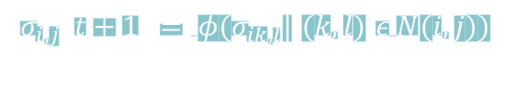
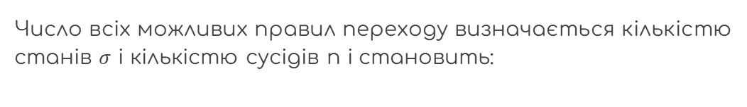
Математичні визначення
Двовимірний клітинний автомат можна визначити як безліч кінцевих автоматів на площині, помічених цілими координатами (i, j), кожен з яких може знаходитися в одному зі станів:
$$σ_{i,j}ε\sum{≡\{0, 1, 2, …k−1, k\}}$$
There are more
Зміна станів автоматів відбувається згідно з правилом переходу
There are more kang
де N - деяка околиця точки (i,j).
$$σ_{i,j}\left(t+1\right)= φ(σ_{ik, l}|\left|(k, l)\right|ε N(i, j))$$
Число всіх можливих правил переходу визначається кількістю станів $σ$ і кількістю сусідів n і становить:
Koalas a
$$N_{r}=σ^{σ^{n}}$$

Slide 12
Класифікація
03
В розділі розглянуті класифікації клатинних автоматів в залежності від різних ознак.

Slide 13
Стівен Вольфрам у книзі A new kind of Science запропонував 4 класи клітинних автоматів в залежності від їх типу еволюції
Клас 1
Клас 3
Клас 2
Клас 4
швидкий перехід до гомогенної стабільності.
псевдо-випадкові, хаотичні послідовності
швидкий перехід у незмінний негомогенний стан чи виникнення циклічної послідовності
структури, які взаємодіють складним чином із формуванням локальних, стійких структур

Slide 14

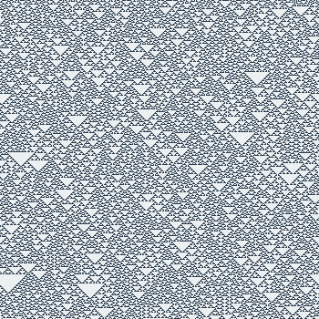



Стівен Вольфрам у книзі A new kind of Science запропонував 4 класи клітинних автоматів в залежності від їх типу еволюції

Slide 15
«...with almost any general classification scheme there are inevitably cases which get assigned to one class by one definition and another class by another definition. And so it is with cellular automata: there are occasionally rules...that show some features of one class and some of another.»
Стівен Вольфрам

Slide 16
Тоталістичні клітинні автомати
Термін тоталістичний походить від англійської totalistic.
На кожному кроці еволюції клітинного автомата значення клітини дорівнює якомусь цілому числу (вибирається з кінцевої множини), а новий стан клітини визначається сумою значень клітин-сусідів і, можливо, попереднім станом клітини.
Якщо стан клітини на новому кроці залежить від її попереднього стану, такий клітинний автомат називається зовнішнім тоталістичним.
Гра Життя є прикладом зовнішнього тоталістичного клітинного автомата з набором значень осередків (0,1).

Slide 17
Оборотні клітинні автомати
Клітинний автомат називається оборотним , якщо у кожної поточної конфігурації існує лише одна попередня конфігурація.
Якщо розглядати клітинний автомат як функцію, що відображає одну конфігурацію в іншу, то оборотність передбачає біоактивність цієї функції. Якщо клітинний автомат оборотний, його зворотна еволюція також може бути описана клітинним автоматом. Недосяжні конфігурації у цьому клітинному автоматі, звуться «Сади Едема».
Для одномірних клітинних автоматів існують алгоритми визначення оборотності чи необоротності. Однак для клітинних автоматів із двома та більше вимірами таких алгоритмів немає.

Slide 18




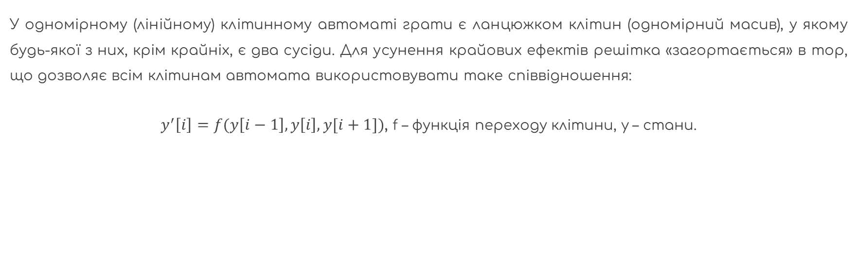
Виміри клітинних автоматів
У одномірному (лінійному) клітинному автоматі грати є ланцюжком клітин (одномірний масив), у якому будь-якої з них, крім крайніх, є два сусіди. Для усунення крайових ефектів решітка «загортається» в тор, що дозволяє всім клітинам автомата використовувати таке співвідношення:
$y^{′}\left[i\right]=f(y\left[i−1\right], y\left[i\right], y[i+1])$, f – функція переходу клітини, y – стани.
«Піраміда»
Функція переходу:
y'[i] = y[i-1] | y[i] ^ y[i+1]
«Гори»
(змінили стан 1 клітини з 0 на 1)
«Проділ»
Функція переходу:
y'[i] = y[i-1] ^ y[i] ^ y[i+1].

Slide 19

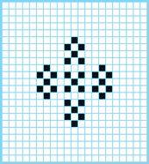
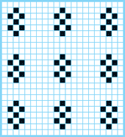

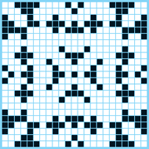
Виміри клітинних автоматів
У двомірному (площинному) клітинному автоматі грати реалізуються двовимірним масивом. У ній кожна клітка має вісім сусідів. Для усунення крайових ефектів грати так само, як і в попередньому випадку, "загортається" в тор. Це дозволяє використовувати для всіх клітин автомата співвідношення:
y'[i][j] = f(y[i][j], y[i-1][j], y[i-1][j+1], y[i][j+1] , y[i+1][j+1], y[i+1][j], y[i+1][j-1], y[i][j-1], y[i-1 ][j-1])
Правило:
y'[i][j] = y[i][j] ^ y[i-1][j] ^ y[i-1][j+1] ^ ^ y[i][j+1] ^ y[i+1][j+1] ^ y[i+1][j] ^
^ y[i+1][j-1] ^ y[i][j-1] ^ y[i- 1] [j-1].
Початкова
конфігурація
Через 4 роки
Через 8 років
15 років
29 років

Slide 20


Елементарні клітинні автомати
Поточний стан | 111 | 110 | 101 | 100 | 011 | 010 | 001 | 000
Новий стан | 0 | 0 | 0 | 1 | 1 | 1 | 1 | 0
Правило 30 виявляє поведінку класу 3, що означає, що еволюція простих початкових умов призводить до хаотичної , здавалося б випадкової динаміки.
Поточний стан | 111 | 110 | 101 | 100 | 011 | 010 | 001 | 000
Новий стан | 0 | 1 | 1 | 0 | 1 | 1 | 1 | 0
Правило 110 , як і гра «Життя» виявляє поведінку класу 4. Метью Кук довів, що цей клітинний автомат є Т'юрінг-повним, тобто, на його основі можна реалізувати будь-яку обчислювану функцію.

Slide 21
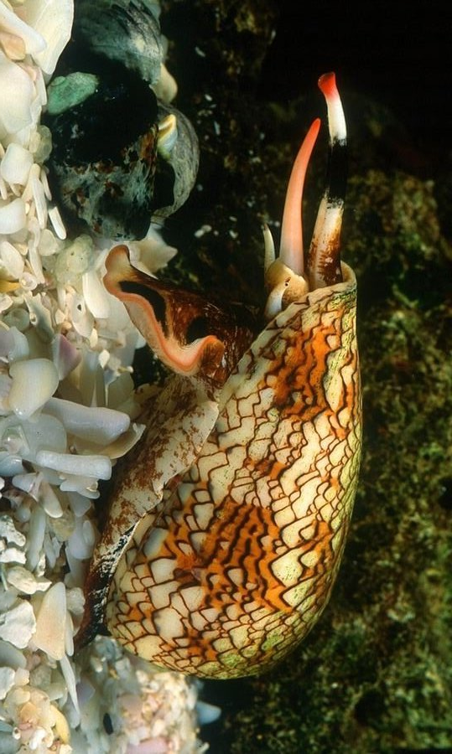
Правило 30
Це — Текстильний конус , найнебезпечніший для людини молюск із сімейства Конуси. Протиотрути від його отрути поки немає.
Малюнок на його раковині — не що інше, як узор, породжений «Правилом 30».

Slide 22
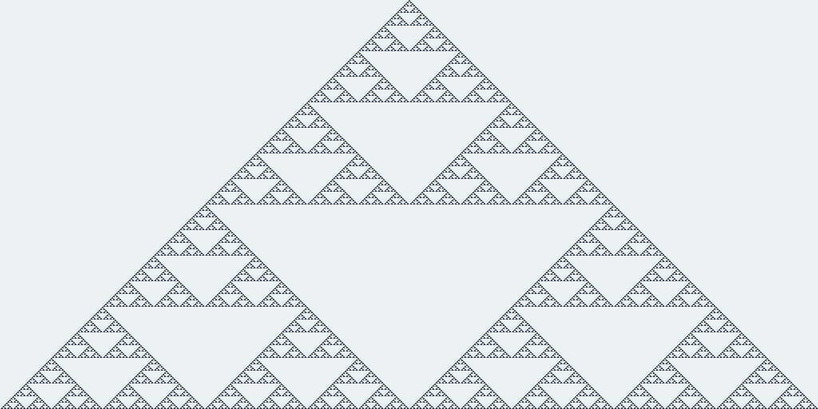

Фрактали
Існує ціла низка клітинних автоматів (правила 18, 22, 126, 161, 182, 218, тощо.), які, розвиваючись з однієї точки, породжують фрактальні зображення.
Малюнок правила 22 - це трикутник Паскаля за модулем 2 (дискретний аналог «Серветки Серпінського»).
Правило 161 породжує інвертований варіант того самого фракталу.

Slide 23

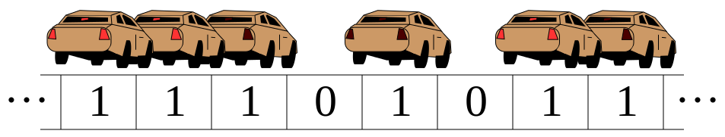
Правило 184 широко застосовується в математичному моделюванні. Після кожного кроку кількість «живих» клітин залишається незмінною. Правило залежно від вихідного стану може поводитися зазвичай класу 2 чи 4. Чим менше «живих» клітин у вихідному стані, тим швидше автомат стабілізується
Транспортний потік

Slide 24
Декілька прикладів
Рух вилитої склянки води
Minecraft
течія захоплює молекулу вниз, стіл – перешкода; переміщення у випадкову незайняту комірку збоку
Якщо освітлення достатньо, кубічний блок ґрунту, що має по сусідству блок зеленого лужка, теж проросте травою. Блок води зменшить рівень і розтечеться на сусідні ділянки, якщо перед ним не буде перешкод. При доступі до води та сонячного світла врожай зростає на один рівень із кожною ітерацією тимчасового циклу. Охолоджуючи, блок розплавленої лави видозмінюється за простими правилами: лава (нерухома) стає обсидіаном, якщо верхній блок - вода; лава (поточна) стає каменем, якщо один із сусідніх блоків — вода.
Поведінка натовпу
Людина рухається вперед; зустрівши перешкоду, поверне убік; якщо на всі боки стоять інші люди, залишиться на місці.
Коливальні хімічні реакції, робота дихальних продихів рослинного листка, турбулентні процеси та утворення візерунка на раковинах молюсків, динаміка чисельності популяцій травоїдних та хижаків.

Slide 25
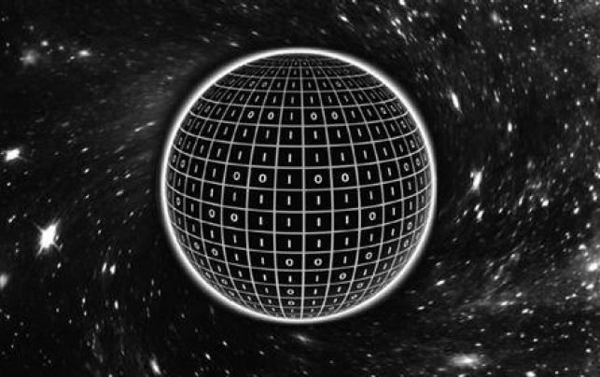
Всесвіт
Якщо Всесвіт уявити як дискретне поле, комірки якого змінюються відповідно до певних законів, то чи не є він по суті клітинним автоматом? Робота його створює ілюзію існування частинок, полів і взаємодій, які насправді лише різні стани дуже маленьких «елементарних осередків» світобудови, що змінюються за надзвичайно короткі проміжки часу. Тоді може найпростіші «правила» Всесвіту й дозволили з'явитися таким складним структурам, як людина?

Slide 26



Застосування

Slide 27
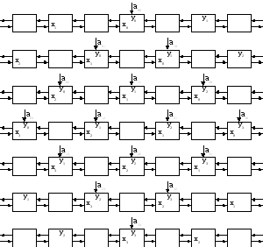
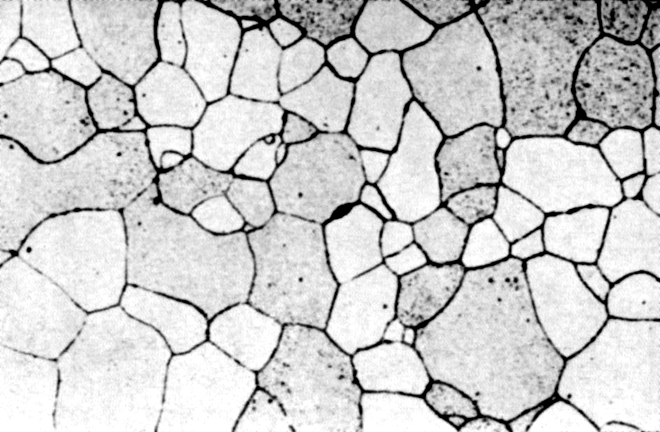
Декілька прикладів застосування
Комп'ютерні процесори
Елементи процесора розміщені на рівномірній сітці однакових осередків. Стан осередків визначаються взаємодією із суміжними клітинами-сусідами. Взаємодія частинок може бути реалізована за допомогою електричного струму, магнетизму, вібрації.
Криптографія
Клітинні автомати запропоновані для використання у криптосистемах з відкритим ключем. Правило 30 було запропоновано як можливий блочного шифру для використання в криптографії.
Моделювання фізичних процесів
Клітинні автомати використовують у комп'ютерному моделюванні процесів рекристалізації
Фундаментальна фізика
Припущення: можливо, наш світ, який добре описує фізика елементарних частинок , може бути клітинним автоматом на фундаментальному рівні.

Slide 28
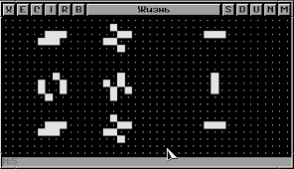
Економічна динаміка
Клітинні автомати зокрема, дозволили побудувати математичні моделі для вирішення наступних завдань.

Slide 29
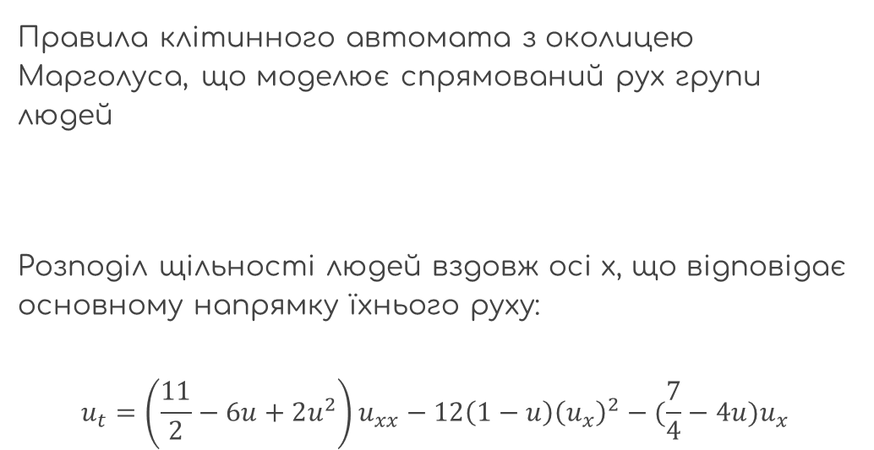
Рух неорганізованої групи людей
Моделювання руху неорганізованої групи людей в умовах, коли існують перешкоди до такого руху.
Модель була побудована на базі клітинного автомата з околицею Марголуса, що застосовується для моделювання дифузійних процесів. Правило Марголуса полягає в тому, що поле автомата розбивається двома способами на блоки розміром 2х2 клітини, потім кожен блок випадковим чином повертається за або проти годинникової стрілки. До дифузійної складової руху було додано детерміновану напрямлену. Перешкоди моделювалися шляхом заборони переміщення частинок у заданих областях поля клітинного автомата.
Правила клітинного автомата з околицею Марголуса, що моделює спрямований рух групи людей
Розподіл щільності людей вздовж осі x, що відповідає основному напрямку їхнього руху:
$$u_{t}=\left(\frac{11}{2}−6u+2u^{2}\right)u_{xx}−{12\left(1−u\right)\left(u_{x}\right)}^{2}−(\frac{7}{4}−4u)u_{x}$$
Notes:
Використання традиційного підходу вимагало вирішення цього рівняння аналітично або за допомогою деякого чисельного методу. Застосування клітинного автомата дозволяє здійснити безпосереднє імітаційне моделювання для кожної конкретної задачі. Серед таких завдань було розглянуто питання про найбільший кут трикратного звуження підземного переходу (у цьому випадку довжина звуження буде найменшою, що вигідно конструктивно), при якому не виникне помітного затору при потоці людей великої густини. Моделювання цієї ситуації за різних значеннях параметрів показало, що таким значенням є Pi/4.

Slide 30
1. Найбільш раннім застосуванням, вважається, робота 1957 року Гая Оркатта, який запропонував нову модель, яка складається з різних видів взаємодіючих одиниць, які отримують вхідні дані та генерують вихідні дані.
Зараз вважається, що ця робота дала початок галузі мікросимуляції .

Slide 31
2. Іншим відомим застосуванням є робота Томаса Шеллінга про расову сегрегацію. Він продемонстрував, як у простій клітинній структурі з агентами, які дотримуються простих емпіричних правил, природним чином може виникнути схема сегрегації. Прогнози моделі точно збігалися з моделями розташування в реальних містах і громадах.

Slide 32
3. У 1980-х роках Роберт Аксельрод застосував до теорії ігор, досліджуючи, наприклад, оптимальну поведінкову реакцію агентів у повторюваних іграх.

Slide 33
4. Після Великої фінансової кризи використовувалися для пояснення порушень на фінансових ринках, таких як крах і нерівний розподіл цін на активи.

Slide 34

Дякую за увагу!

Slide 35
Використані джерела
Cellular automata in social and economical systems modeling
Cellular automata for the spreading of technologies in socio-economic systems
CELLULAR AUTOMATIC MACHINES AND THEIR APPLICATION TO MODELLING OF THE DISTRIBUTED SYSTEMS
Simple but Stunning: Animated Cellular Automata in Python
The Game of Life With Macroeconomic Stimulus
Wikipedia Клітинний автомат

